Slide 1
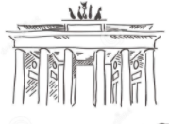
Deutsch
6. Klasse
Thema der Stunde:
„Im Sommer. Im Winter.“

Slide 2
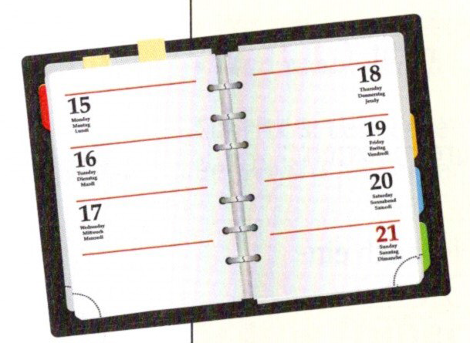
Plan der Stunde
Kontrolle der Hausaufgabe
Wir lernen neue Wörter
Wir erstellen den Text
Grammatik
Wir machen Übung
Selbständige Arbeit

Slide 3
Kontrolle der Hausaufgabe
Übung 20, Seite 94. Perfekt mit „sein“ und „haben“.
Vervollständige die Tabelle.
Wir | sind | jeden Morgen 5 bis 6 km | gelaufen.
Ihr | seid | Boot | gefahren.
Safar | ist | oft | geritten.
Alle | sind | gern | gewandert.
Ich | bin | im See | geschwommen.
Du | bist | Rad | gefahren.

Slide 4
Kontrolle der Hausaufgabe
Übung 20, Seite 94. Perfekt mit „sein“ und „haben“.
Vervollständige die Tabelle.
Safar | hat | gestern die Hausaufgabe | gemacht.
Alle | haben | mit der Lehrerin | gelesen.
Ich | habe | meinem Vater | geholfen.
Ihr | habt | heute Morgen | geplanscht.
Du | hast | Immer | geträumt.
Wir | haben | mit kleinen Kindern | gespielt.

Slide 5
Kontrolle der Hausaufgabe
Übung21, Seite 95 (Ergänzen Sie die richtige Form von „haben“ und „sein“.
Wir haben oft einen Waldlauf gemacht.
Die Jungs sind viel gewandert.
Ich bin gern Rad gefahren.
Die Pferdefreunde sind viel geritten.
Sie haben auch die Pferde gefüttert.
Bist du jeden Tag im See geschwommen?
Wie lange hast du geschlafen?

Slide 6
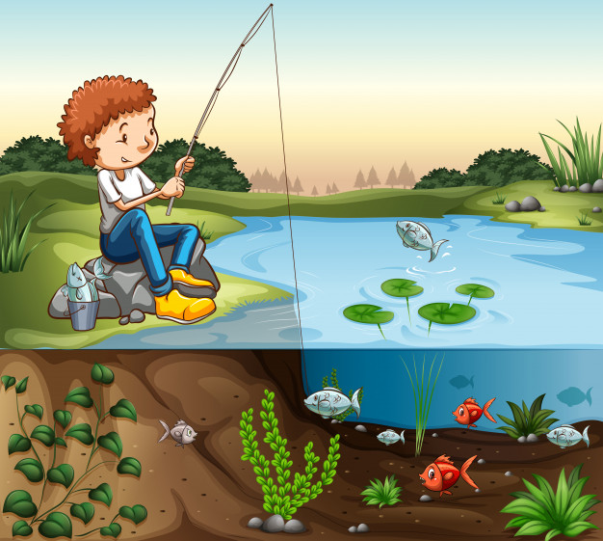
Wir lesen den Text
Am hellen Sommermorgen ich niemals lange im Bett . . Manchmal ich mit Freunden ins Kino . . Manchmal wir auf dem Hof Fußball oder Federball . Meine Eltern und ich auf das Dorf . . Wir Großeltern . Ich ihnen im Garten und Tiere . Ich mit meinem Opa . Auch ich mich am Flussufer
. und . Mit
meinem Onkel wir Lagerfeuer
. , am Lagerfeuer ,
Lieder und im Zelt .
Meine Sommerferien waren toll!
bin
geblieben
bin
gegangen
haben
gespielt
sind
gefahren
haben
besucht
habe
geholfen
gefüttert
habe
geangelt
habe
gesonnt
bin
geschwommen
haben
gemacht
gesessen
gesungen
geschlafen

Slide 7
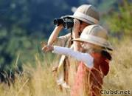
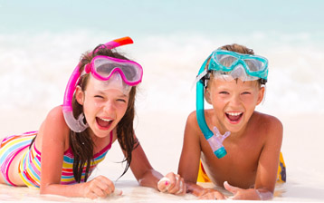
Wir machen Übung
Sommeraktivitäten
spielen – gespielt | (ins Kino) gehen – gegangen
(Großeltern) besuchen – besucht | (auf das Dorf) fahren – gefahren
(Großeltern) Helfen – geholfen | (zu Hause) bleiben - geblieben
(Tiere) füttern – gefüttert | schwimmen - geschwommen
(Radtour) machen - gemacht
angeln – geangelt
sich sonnen - gesonnt
(am Lagerfeuer) sitzen - gesessen
(Lieder) singen - gesungen

Slide 8
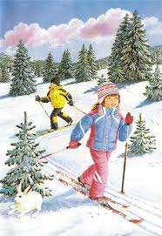
Wir lesen den Text
In den Winterferien ich mit meiner Familie das Neujahr . Ich viele Geschenke und natürlich . Im Winter war es kalt, aber wir auf Schi vom Berg . Die Jungen Eishockey
. . Viele Kinder zur Rodelbahn und Schlittschuh . Im Hof wir
Schneeballschlacht und Schneemann
. . Alle Schneeengel .
Beim unfreundlichen Wetter ich zu Hause
. und . Meine
Freunde zu mir . Wir Schach und Computer
habe
gefeiert
habe
bekommen
gemacht
sind
gefahren
haben
gespielt
sind
gegangen
gelaufen
haben
gespielt
gebaut
haben
gemacht
bin
geblieben
habe
ferngesehen
sind
gekommen
haben
gespielt .

Slide 9
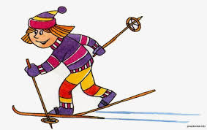
Wir machen Übung
Winteraktivitäten
Feiern - gefeiert | Schi laufen - gelaufen
(Eishockey, Schneeballschlacht) spielen – gespielt | rodeln - gerodelt
(Schneemänner) bauen – gebaut | Schlittschuh laufen - gelaufen
Fernsehen - ferngesehen
Schneeengel machen - gemacht

Slide 10
Grammatik
Verben mit trennbaren Vorsilben im Partizip II.
Verben mit trennbaren Vorsilben haben Präfix ge- nach der Vorsilbe: fernsehen – ferngesehen
abschreiben – abgeschrieben
z.B: Paul schreibt den Text ab.
Paul hat den Text abgeschrieben.
Auch:Spazieren gehen – spazierengegangen
Kennen lernen – kennengelernt
be-, ge-, er-, ver-, zer-, per-, miβ- sind
untrennbaren Vorsilben. Sie bekommen kein
Präfix ge- im Partizip II.
z.B: Der Schüler bekommt eine gute Note.
Der Schüler hat eine gute Note bekommen.

Slide 11
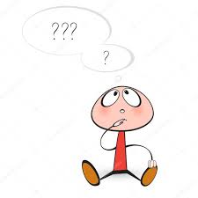
Selbständige Arbeit
Schreiben Sie darüber, was Sie im Sommer und im Winter gemacht haben.

Slide 12
Ende der Stunde
Unsere Stunde ist zu Ende.
Danke für Aufmerksamkeit!
Auf Wiedersehen!

